Slide 1
Психологические рекомендации родителям при подготовке старшеклассников
к государственной итоговой аттестации
Стулова Ольга Витальевна
Педагог-психолог
КГУ СОШ 29

Slide 2
Зачем нужна старшекласснику
психологическая поддержка родителей
Психологическая поддержка – один из важнейших факторов, определяющих успешность Вашего ребенка в сдаче экзамена.
Существуют ложные способы, так называемые
«ловушки поддержки». Так, типичными для
родителей способами поддержки ребенка является гиперопека, создание зависимости подростка от взрослого, навязывание нереальных стандартов, стимулирование соперничества со сверстниками.
Подлинная поддержка должна основываться на подчеркивании способностей, возможностей – положительных сторон ребенка.
Поддерживать ребенка – значит верить в него.
Поддержка основана на вере в прирожденную способность личности, преодолевать жизненные трудности при поддержке тех, кого она считает значимыми для себя. Взрослые имеют немало
возможностей, чтобы продемонстрировать ребенку свое удовлетворение от его достижений или усилий. Другой путь – научить подростка
справляться с различными задачами, создав у него установку: «Ты можешь это сделать»!

Slide 3
Что такое психологическая поддержка?
Психологическая поддержка
– это процесс:
Необходимо:
забыть о прошлых
неудачах;
помочь обрести
уверенность в том, что человек справится с
данной задачей;
помнить о прошлых
удачах и возвращаться к ним, а не к ошибкам.
в котором взрослый
сосредотачивается на позитивных сторонах и преимуществах ребенка с целью укрепления его самооценки;
который помогает поверить в себя и в свои способности;
который помогает избежать ошибок;
который поддерживает при неудачах.

Slide 4
Стресс при подготовке к экзаменам
В экзаменационную пору всегда присутствует
психологическое напряжение. Стресс при этом - абсолютно нормальная реакция организма.
Легкие эмоциональные всплески полезны, они
положительно сказываются на работоспособности и усиливают умственную деятельность. Но излишнее эмоциональное напряжение зачастую оказывает обратное действие.
Причиной этого является, в первую очередь, личное отношение к событию. Поэтому важно формирование адекватного отношения к ситуации. Оно поможет
выпускникам разумно распределить силы для
подготовки и сдачи экзамена, а родителям - оказать своему ребенку правильную помощь.
Экзамены представляют собой нелегкую, но неизбежную часть нашей жизни. Одни воспринимают экзамены достаточно легко и идут на экзамены, уверенные в успехе. У других – экзамен и оценка за него тесно связаны с беспокойством и тревогой. Они не только накануне экзамена, но иногда лишь при мысли о нем испытывают состояние страха, неуверенности в себе и тревоги. Эти состояния называются экзаменационной или тестовой тревожностью.

Slide 5
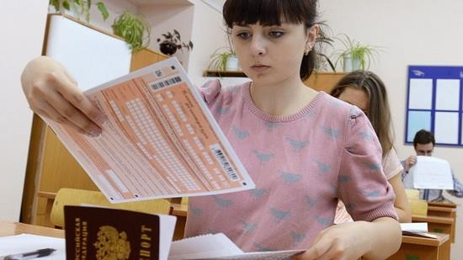
В состоянии экзаменационной тревожности и стресса наблюдаются:
нарушение ориентации, понижение точности движений;
снижение контрольных функций;
обострение оборонительных реакций;
понижение волевых функций.
Почему дети так волнуются?
Сомневаются в полноте и прочности своих знаний.
Сомневаются в собственных способностях: умении логически мыслить, анализировать,
концентрировать и распределять внимание.
Испытывают страх перед экзаменом в силу личностных особенностей - тревожности, неуверенности в себе.
Боятся незнакомой, неопределенной
ситуации.
Испытывают повышенную ответственность перед родителями и школой.

Slide 6
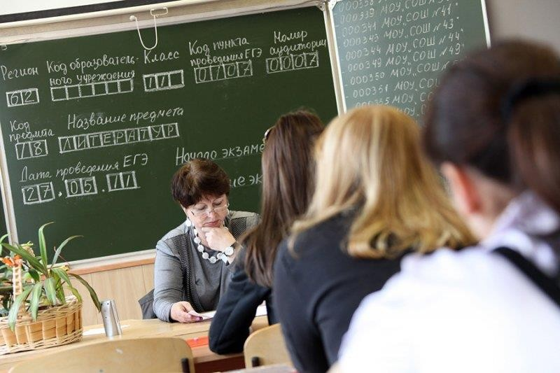
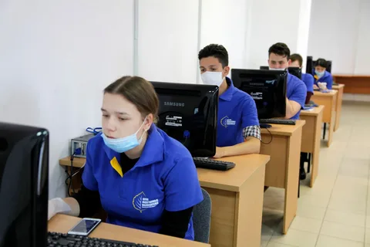
Составляющие готовности выпускников к экзаменам
В готовности учащихся к сдаче экзамена выделены следующие составляющие:
информационная готовность (информированность о правилах поведения на экзамене,
информированность о правилах заполнения бланков и т.д.);
предметная готовность или содержательная (готовность по определенному предмету, умение решать тестовые задания);
психологическая готовность (состояние готовности – "настрой", внутренняя настроенность на определенное поведение, ориентированность на
целесообразные действия,
актуализация и приспособление
возможностей личности для успешных действий в ситуации сдачи экзамена).

Slide 7
Как помочь выпускнику ?
Группа риска | Поведенческая характеристика | Помощь при подготовке к экзамену
Тревожные | Беспокоит проверка знаний Перепроверяют Смотрят на реакцию учителя, переспрашивают Теребят волосы, одежду Грызут ручку | Создавать «ситуацию успеха» Делегировать уверенность « я верю, знаю, что ты справишься!» * Ощущение эмоциональной поддержки
Неуверенные | Не доверяют Не могут выбрать стратегию Долго сидят, не приступая к работе | Ждать, пока сам будет готов Не подгонять, не побуждать к действию Поддерживать фразами «Я уверен, у тебя получится», «Ты обязательно справишься"
Неоргани зованные | Не внимательны Рассеяны Не устойчивая работоспособность Не рационально используют время | Призывать к вниманию вопросвами «Ты как?», «Ты сейчас что делаешь?» Применять внешние опоры: план, часы, линейка

Slide 8
Как помочь выпускнику? (продолжение таблицы)
Группа риска | Поведенческие характеристики | Помощь в ЕГЭ
Застревающие | Медлительны Медленно переключаются на другие задания | Разработать стратегию поддержки: мягко подталкивать к переходу на следующее задание «заканчивай, делай следующее» Предложить переключаться по часам
Гипертимные | Высокий темп деятельности Невысокая значимость достижений Не проверяют выполненного неаккуратны | корректировать мотивацию «это важно, сделал-проверь»
Астеничные | высоко и быстро утомляемя истощаемы делают много ошибок | отправлять на отдых на 2-3 минуты медикаментозная поддержка
Отличники | чувствительны, ранимы травмируются от низкой оценки | в индивидуальной беседе признать его достижения не требовать 100% выполнения подчеркивать, что результат работы не повлияет на отношение к нему

Slide 9
Поведение родителей
В экзаменационную пору основная задача
родителей - создать оптимальные комфортные условия для подготовки ребенка и... не мешать ему. Поощрение, поддержка, реальная помощь, а главное - спокойствие взрослых помогают ребенку успешно справиться с собственным волнением.
Не запугивайте ребенка, не напоминайте ему о сложности и ответственности предстоящих экзаменов. Это не повышает мотивацию, а только создает эмоциональные барьеры, которые сам ребенок преодолеть не может.
Очень важно скорректировать ожидания
выпускника. Объясните: для хорошего результата совсем не обязательно отвечать на все вопросы
теста. Гораздо эффективнее спокойно дать ответы на те вопросы, которые он знает наверняка, чем переживать из-за нерешенных заданий.
Независимо от результата экзамена, часто, щедро и от всей души говорите ему о том, что он (она) - самый(ая) любимый(ая), и что все у него (неё) в жизни получится! Вера в успех, уверенность в своем ребенке, его возможностях, стимулирующая помощь в виде похвалы и одобрения очень важны!

Slide 10
Как помочь детям в период подготовки к экзаменам
Собрать информацию о процессе проведения экзамена, чтобы он не был ни для Вас, ни для вашего ребёнка ситуацией неопределённости.
Проявлять понимание и любовь, оказывать поддержку подростку, верить в его силы: откажитесь от упреков, доверяйте ребёнку; если школьник хочет работать под музыку, не надо этому препятствовать, толькодоговоритесь, чтобы эта музыка была без слов.
Участвовать в подготовке к экзаменам:
Обсудите, какой учебный материал нужно повторить. Вместе составьте план подготовки.
Вместе определите, "жаворонок" выпускник или "сова". Если "жаворонок" - основная подготовка проводится днём, если "сова" - вечером.
Проведите репетицию письменного экзамена. Установите продолжительность пробного экзамена, организуйте условия для работы, при
которых выпускник не будет отвлекаться, помогите исправить ошибки и
обсудите, почему они возникли.
Организовать режим (именно Вы можете помочь своему ребёнку наиболее эффективно распорядиться временем и силами при подготовке к экзаменам).
Во время подготовки ребёнок должен регулярно делать короткие перерывы.

Slide 11
Как помочь детям во время экзаменов
Не тревожьтесь о количестве баллов, которые ребенок получит на экзамене, и не критикуйте ребенка после экзамена. Внушайте ребенку мысль, что количество
баллов не является совершенным измерением его возможностей
Обеспечьте дома удобное место для занятий,
проследите, чтобы никто из домашних не мешал. 3.Обратите внимание на питание ребенка: во время
интенсивного умственного напряжения ему необходима разнообразная пища и сбалансированный комплекс витаминов ( рыба, творог, орехи, курага и т.д. стимулируют работу головного мозга).
4. Наблюдайте за самочувствием ребенка. Контролируйте
режим подготовки ребенка, не допускайте перегрузок.
5. Помогите детям распределить темы подготовки по дням.
6.Во время тренировки по тестовым заданиям приучайте ребенка ориентироваться во времени

Slide 12
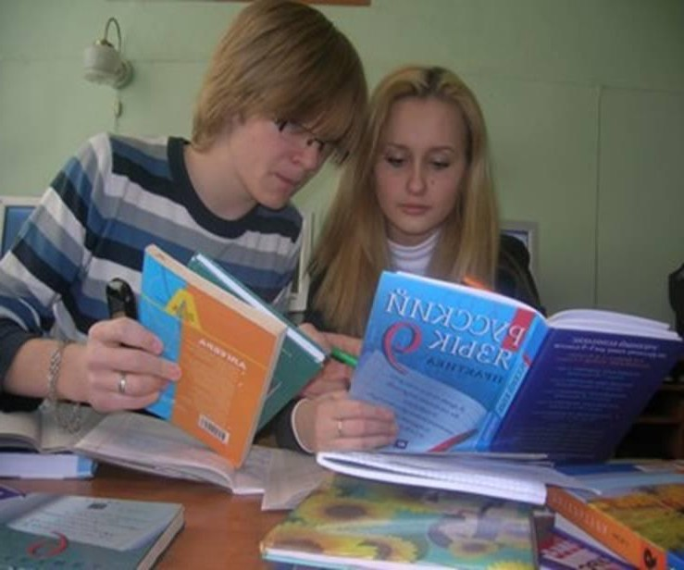
7.Подбадривайте детей, хвалите их за то, что они делают
хорошо.
8.Повышайте их уверенность в себе, так как чем больше ребенок боится неудачи, тем более вероятности допущения ошибок.
9.Не повышайте тревожность ребенка накануне экзаменов – это может отрицательно сказаться на результате тестирования.
10.Накануне экзамена обеспечьте ребенку полноценный
отдых, он должен отдохнуть и как следует выспаться.

Slide 13
Посоветуйте детям во время экзамена обратить внимание на следующее:
пробежать глазами весь тест, чтобы увидеть, какого типа задания в нем содержатся, это поможет настроиться на работу;
внимательно прочитать вопрос до конца и понять его смысл (характерная ошибка во время тестирования - не дочитав до конца,
по первым словам уже предполагают ответ и торопятся его вписать);
если не знаешь ответа на вопрос или
не уверен, пропусти его и отметь,
чтобы потом к нему вернуться;
если не смог в течение отведенного времени ответить на вопрос, есть
смысл положиться на свою интуицию
и указать наиболее вероятный
вариант.
Не критикуйте ребенка после экзамена!!!

Slide 14
Чтобы поддержать ребенка во время подготовки к экзаменам необходимо:
Опираться на сильные стороны ребенка;
Помочь ребенку в формировании адекватной позитивной самооценки
Избегать подчеркивания промахов ребенка;
Проявлять веру в ребенка, сочувствие к нему, уверенность в его силах;
Создать дома обстановку дружелюбия и уважения, уметь и хотеть демонстрировать любовь и уважение к ребенку;
Настраивать детей на позитивный результат
Научить организованности
Не связывать экзамены с единственным фактором, имеющий значение для будущего вашего ребенка

Slide 15
Проработайте с ребенком мысли, которые вызывают у него стресс
А вдруг не сдам? Не поступлю?
Родители расстроятся/будут ругать/разочаруются

Slide 16
Успехов, Вам, и вашим детям дорогие родители!!!

